Slide 1
RIF visioconférence 19 18/11/2021
Presentation: P.Forck “Experience from the European Instrumentation Network ARIES-ADA”
Thank you Peter for joining us
Discussion
Prospective Giens: A few highlights
Nouveaux entrants: un petit mot? (domaine de compétence, intérêt, type de diag, questions?…)
Tour de table,
Nouvelles des diagnostics dans les laboratoires
Questions techniques
Discussions: prochaine reunions/visioconf.
What’s next?
Sur Atrium : https://atrium.in2p3.fr/ voir Reseau Instrumentation → communication → visioconferences 2021
et
indico: https://indico.ijclab.in2p3.fr/event/7752/
Coord: F.Poirier, pour les discussions mise a jour et le CR voir le document associé, C.Peaucelle

Slide 2
Visioconférences précédentes
09/10/2020 – visioconf 15
Electronique des BPM de spiral2 – M. Abdillah
BPM de Thomx – A.Moutardier
BPM pour Ithemba/Arronax – A.Sengar
14/04/2021 – visioconf 16
présentations disponibles sur
Atrium https://atrium.in2p3.fr/
indico (https://indico.ijclab.in2p3.fr/event/7157/ )
Revue Emittance-metre - F.Osswald
Diagnostics Spiral2-Ganil au CENBG - L.Daudin
10/06/2021 – visioconf 17
https://indico.ijclab.in2p3.fr/event/7307/
Caractérisation de l’endommagement d’un détecteur ultra fin sous faisceau de protons, G. Pipellier
30/09/2021 – visioconf 18
Discussion Actuateur / carte et industries.
Une liste est disponible avec des rajouts depuis notre discussion
Merci a l’IJCLab, LLR, IPHC, LPSC,…

Slide 3
Nouvelles
Passé:
Prospective IN2P3 a Giens du 19-22 Octobre 2021 (GT07 acc. et GT08 det. )
Futur:
Janvier – mars 2022, ESIPAP Detector School
https://www.esi-archamps.eu/Thematic-Schools/Discover-ESIPAP
IN2P3 ML: réunion Machine learning pour accélérateur: D. Rousseau (IN2P3)
Date a fixer (fin 2021 vs debut 2022) et lieu
IPAC 22: Bangkok, Thailand, 12-17 June 2022, https://www.ipac22.org
*Frais de gestion administrative: -8% donc max effectif=1380E

Slide 4
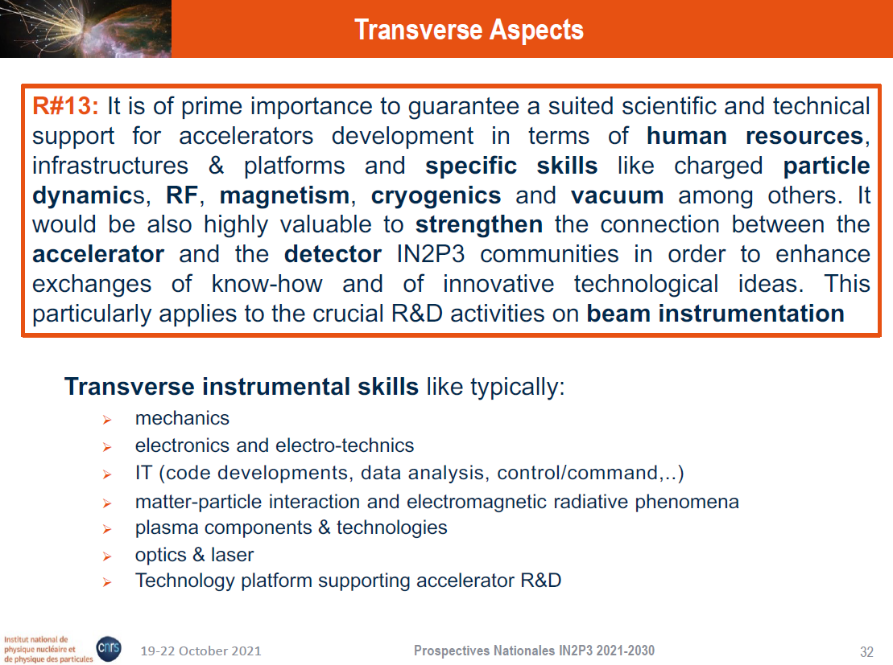
GT07

Slide 5
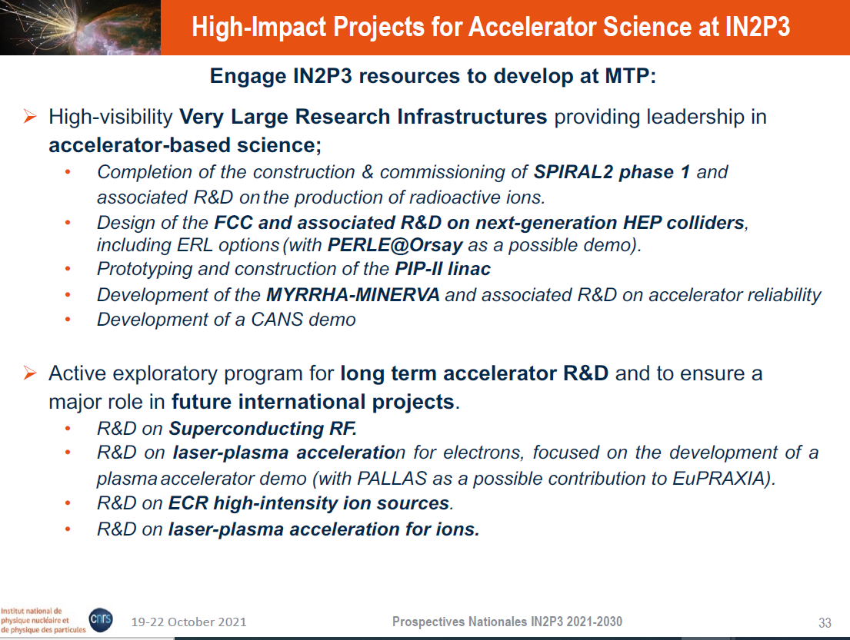
GT07

Slide 6
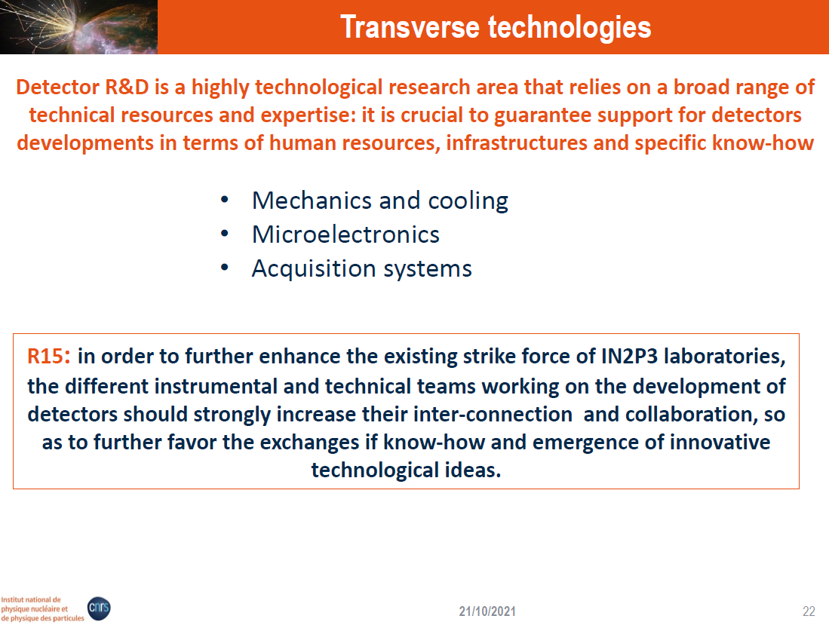
GT08

Slide 7
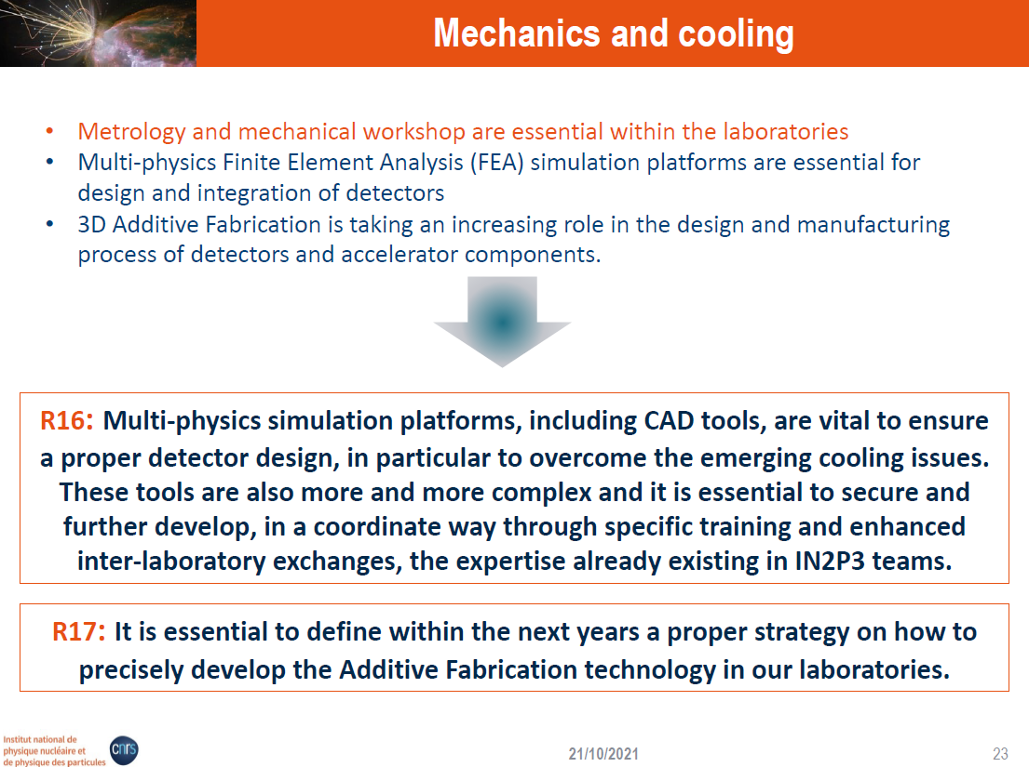
GT08
Vers un GDR detecteur

Slide 8
Nouvelles des labo
Diag en dvt?
R&T diag?

Slide 9
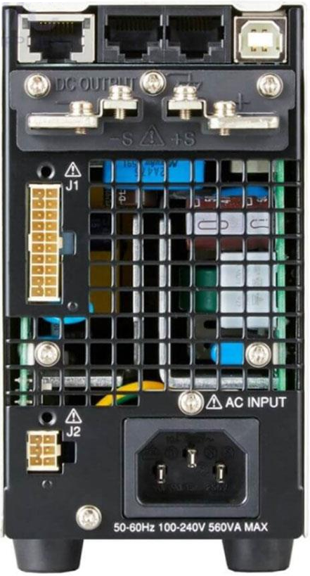
Etat des lieux
Etat finance: 1500 euros de dépense pour 2021
Déplacement Prospective
Achat alimentation régulée et programmable LPSC (ci-dessous)
PWR401H ALIMENTATION DC400W 650V/1,85A
Avec connections avant ( max 10A) at arrière
Hauteur 3U ( 1/6 en largeur rack 19'')
Isopuissance ,affichage tension , courant
Fonction résistance interne variable
Fonction délai pour output on /off
Fonction démarrage et arrêt soft
LAN (LXI), USB, RS232, commandes analogiques en standard
Achat nov. 2021.
Contact: Thomas Thuillier - LPSC

Slide 10
Discussions
Industriel (interne)

Slide 11
Pour la suite
Présentation technique prochaine?
Diag?
Sujet transverse? CEM/contrôle commande? Optiques? DAQ?
Invitation d’industriels? Demande des indust.
Autres sujets?
Réflexion: discussion sur les technologies? Etats de l’art? Revue techno/scientifique
Quel développement en cours dans vos domaines?
Quel problématique les plus impactantes?
Prochaine visio: proposition: janvier 2022 – CEM → envoie d’un doodle → pointe vers 13 ou 21 janvier
Invitation des industriels en prevision : Sigma-Phi, pantechnik,… pour les inviter ensuite a presenter leur diagnostics/problematique,…
Réunion en présentiel en 2022?
Réunion en présentiel pourrait être en mars-avril-mai 2022:
Date préférentielle 07 avril? (avant conges)
Ou?
Autres:
Proposition de faire une journée « Bilan besoin en diagnostics faisceaux »
Invitation ?:
Reseau EMIR&A
GDR appel (laser-plasma): réunion commune avec RIF a prévoir (possiblement visioconf)
Réseau DAQ (distrib temp): réunion commune a prévoir (possiblement visioconf)

